Slide 1
เรียนประธาน คณะกรรมการกองทุนสุขภาพตำบลดาโต๊ะ
โรงพยาบาลส่งเสริมสุขภาพตำบลดาโต๊ะ
สำนักงานสาธารณสุขอำเภอหนองจิก

Slide 2
โครงการกองทุนหลักประกันสุขภาพระดับท้องถิ่น
โครงการปรับเปลี่ยนพฤติกรรมสุขภาพกลุ่มเสี่ยงโรคเบาหวานและ
ความดันโลหิตสูง
วงเงิน 15,000 บาท

Slide 3
โครงการที่ 1 โครงการปรับเปลี่ยนพฤติกรรมสุขภาพกลุ่มเสี่ยง โรคเบาหวานและความดันโลหิตสูง
เป้าหมาย/วัตถุประสงค์ | ตัวชี้วัด | ผลการประเมินตามตัวชี้วัด
ข้อที่ 1. เพื่อให้กลุ่มเสี่ยงมีความรู้ความเข้าใจในการดูแลสุขภาพตนเอง | ข้อที่ 1. ร้อยละของกลุ่มเสี่ยงมีความรู้ความเข้าใจในการดูแลสุขภาพตนเอง | -
ข้อที่ 2. เพื่อให้กลุ่มเสี่ยงได้รับการปรับเปลี่ยนพฤติกรรมสุขภาพที่ถูกต้อง | ข้อที่ 2. ร้อยละของกลุ่มเสี่ยงได้รับการปรับเปลี่ยนพฤติกรรมสุขภาพที่ถูกต้อง | -

Slide 4
โครงการที่ 1 โครงการปรับเปลี่ยนพฤติกรรมสุขภาพกลุ่มเสี่ยง โรคเบาหวานและความดันโลหิตสูง
ชนิดกิจกรรม | งบประมาณ
กิจกรรมที่ 1. ประชุมชี้แจงเชิงปฏิบัติการดูแลสุขภาพตนเองของกลุ่มเสี่ยง | ค่าอาหารกลางวัน 50 บาท x 50 คน = 2,500 บาท ค่าอาหารว่าง 25 บาท x 2 มื้อ x 50 คน = 2,500 บาท รวมเป็นเงิน 5,000 บาท
ดำเนินการแล้ววันที่
30 กรกฎาคม 2563

Slide 5
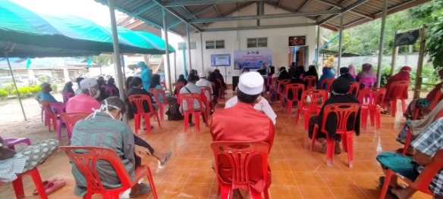
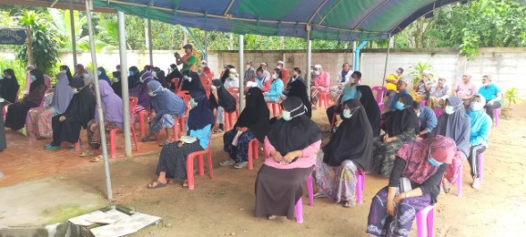
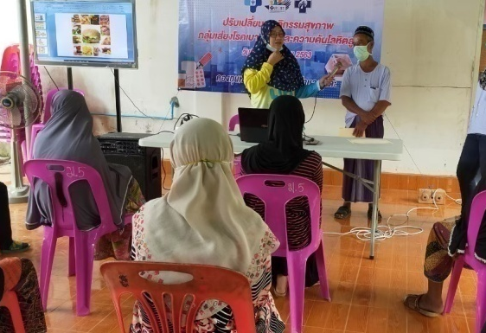
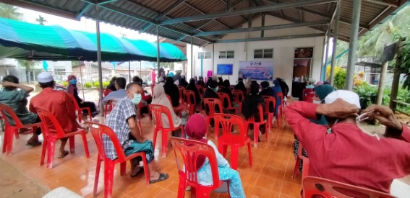
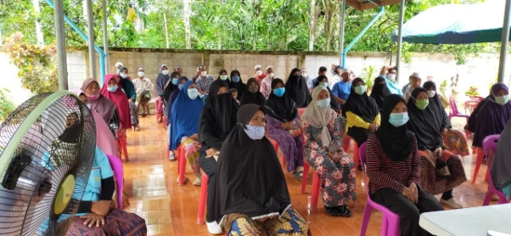
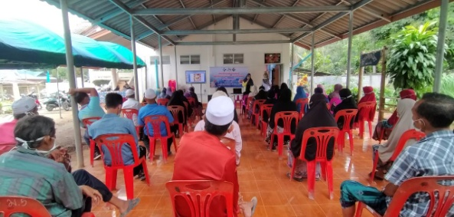
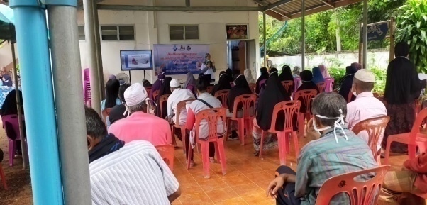
โครงการที่ 1 โครงการปรับเปลี่ยนพฤติกรรมสุขภาพกลุ่มเสี่ยง โรคเบาหวานและความดันโลหิตสูง
ภาพกิจกรรม

Slide 6
โครงการที่ 1 โครงการปรับเปลี่ยนพฤติกรรมสุขภาพกลุ่มเสี่ยง โรคเบาหวานและความดันโลหิตสูง
ชนิดกิจกรรม | งบประมาณ
กิจกรรมที่ 2. ประเมินผลการปรับเปลี่ยนพฤติกรรมสุขภาพของกลุ่มเสี่ยงจำนวน 2 ครั้ง | ค่าอาหารเช้าและเครื่องดื่มหลังจากคัดกรอง จำนวน 2 ครั้ง x 50 บาท x 5๐ คน = 5,000 บาท รวมเป็นเงิน 5,000 บาท
ดำเนินการแล้ว
ครั้งที่ 1 วันที่ 5 สิงหาคม 2563
ครั้งที่ 2 วันที่ 2 กันยายน 2563

Slide 7
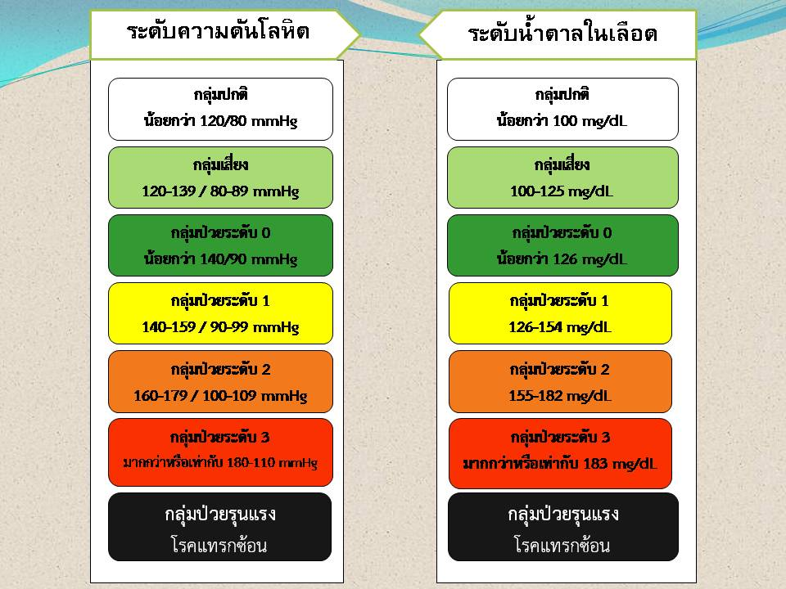
โครงการที่ 1 โครงการปรับเปลี่ยนพฤติกรรมสุขภาพกลุ่มเสี่ยง โรคเบาหวานและความดันโลหิตสูง

Slide 8
โครงการที่ 1 โครงการปรับเปลี่ยนพฤติกรรมสุขภาพกลุ่มเสี่ยง โรคเบาหวานและความดันโลหิตสูง
ชนิดกิจกรรม | ผลการประเมินตามตัวชี้วัด
กิจกรรมที่ 2. ประเมินผลการปรับเปลี่ยนพฤติกรรมสุขภาพของกลุ่มเสี่ยง เป้าหมาย 50 คน จำนวน 2 ครั้ง | -จากการประเมินผลการปรับเปลี่ยนพฤติกรรมสุขภาพของกลุ่มเสี่ยงเป้าหมาย 50 คน จำนวน 2 ครั้ง พบว่าปรับเปลี่ยนพฤติกรรมสำเร็จจำนวน11 คน คิดเป็นร้อยละ 22
ดำเนินการแล้ว
ครั้งที่ 1 วันที่ 5 สิงหาคม 2563
ครั้งที่ 2 วันที่ 2 กันยายน 2563

Slide 9
โครงการที่ 1 โครงการปรับเปลี่ยนพฤติกรรมสุขภาพกลุ่มเสี่ยง โรคเบาหวานและความดันโลหิตสูง
ชนิดกิจกรรม | งบประมาณ
กิจกรรมที่ 3 กิจกรรมเสริมสร้างแรงจูงใจ 3.1 แลกเปลี่ยนเรียนรู้ระหว่างกลุ่มเป้าหมาย โดยให้ผู้ ที่เป็นบุคคลต้นแบบมาเล่าประสบการณ์ในการปรับเปลี่ยนพฤติกรรมของตนเอง ทำอย่างไรถึงประสบความสำเร็จในการปรับเปลี่ยนพฤติกรรม เพื่อให้เพื่อนๆนำไปประยุกต์ใช้ในแบบของตนเองต่อไป 3.2 มอบเกียรติบัตร | - ค่าอาหารกลางวัน 50 บาท x 50 คน = 2,500 บาท - ค่าอาหารว่าง 25 บาท x 2 มื้อ x 5๐ คน = 2,500 บาท รวมเป็นเงิน 5,000 บาท
ดำเนินการแล้ว วันที่ 4 กันยายน 2563

Slide 10
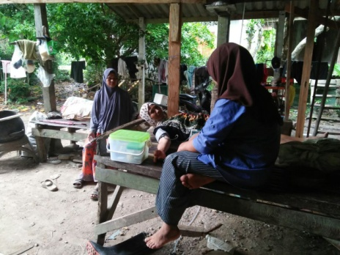
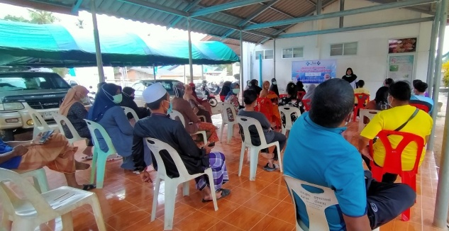
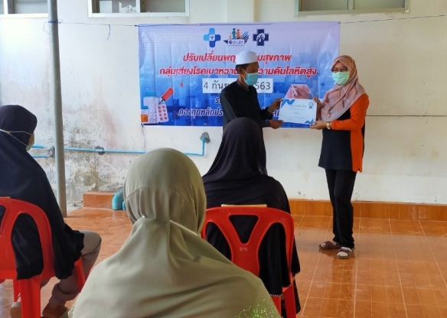
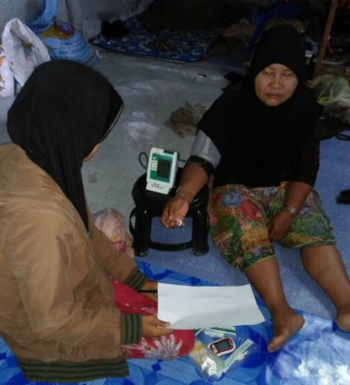
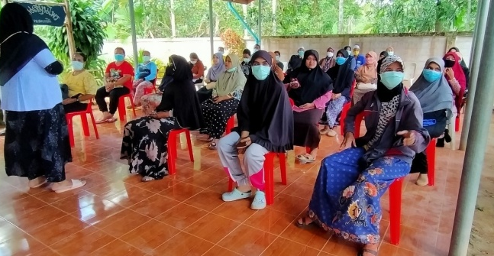
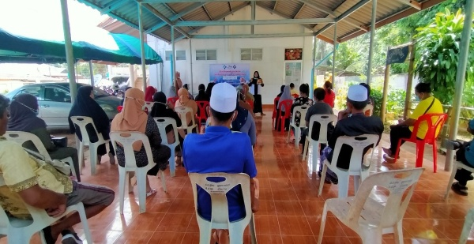
โครงการที่ 1 โครงการปรับเปลี่ยนพฤติกรรมสุขภาพกลุ่มเสี่ยง โรคเบาหวานและความดันโลหิตสูง
ภาพกิจกรรม

Slide 11
โครงการกองทุนหลักประกันสุขภาพระดับท้องถิ่น
โครงการส่งเสริมคุณภาพหญิงตั้งครรภ์
และหลังคลอด ห่างไกล ไร้ภาวะโลหิตจาง
วงเงิน 20,000 บาท

Slide 12
โครงการที่ 2 โครงการส่งเสริมคุณภาพหญิงตั้งครรภ์ และหลังคลอดห่างไกล ไร้ภาวะโลหิตจาง
เป้าหมาย/วัตถุประสงค์ | ตัวชี้วัด | ผลการประเมินตามตัวชี้วัด
ข้อที่ 1. เพื่อให้หญิงตั้งครรภ์รายใหม่มีความรู้และมีพฤติกรรมการบริโภคอาหารที่ถูกต้อง มีสุขภาพร่างกายสมบูรณ์แข็งแรง ตลอดระยะเวลาการตั้งครรภ์จนถึงคลอด | ข้อที่ 1.ร้อยละร้อยของหญิงตั้งครรภ์รายใหม่มีความรู้และมีพฤติกรรมการบริโภคอาหารที่ถูกต้อง มีสุขภาพร่างกายสมบูรณ์แข็งแรง ตลอดระยะเวลาการตั้งครรภ์จนถึงคลอด | -
ข้อที่ 2.เพื่อให้หญิงตั้งครรภ์รายใหม่ตระหนักและเล็งเห็นถึงความสำคัญของการรับประทานยาเสริมธาตุเหล็ก | ข้อที่ 2. ร้อยละร้อยหญิงตั้งครรภ์รายใหม่ตระหนักและเล็งเห็นถึงความสำคัญของการรับประทานยาเสริมธาตุเหล็ก | -

Slide 13
โครงการที่ 2 โครงการส่งเสริมคุณภาพหญิงตั้งครรภ์ และหลังคลอดห่างไกล ไร้ภาวะโลหิตจาง
ชนิดกิจกรรม | งบประมาณ
กิจกรรมที่ 1. จัดประชุมให้ความรู้ในการปฏิบัติตัว เพื่อให้หญิงตั้งครรภ์เกิดการเรียนรู้และปรับเปลี่ยนพฤติกรรม การป้องกันและแก้ไขภาวะโลหิตจางให้แก่ตนเอง | ค่าอาหารกลางวัน 50 บาท x 100 คน = 5,000 บาท ค่าอาหารว่าง 25 บาท x 2 มื้อ x 100 คน = 5,000 บาท รวมเป็นเงิน 10,000 บาท
ดำเนินการแล้ว
วันที่ 2 มิถุนายน 2563

Slide 14
โครงการที่ 2 โครงการส่งเสริมคุณภาพหญิงตั้งครรภ์ และหลังคลอดห่างไกล ไร้ภาวะโลหิตจาง
ชนิดกิจกรรม | งบประมาณ
กิจกรรมที่ 2. ติดตามหญิงตั้งครรภ์และหลังคลอด ในเรื่องการรับประทานยาเสริมธาตุเหล็ก การบริโภคอาหารที่ถูกต้อง - เจาะเลือดดูความเข้มข้นของเลือด หลังได้รับการอบรมให้ความรู้เรื่องหญิงตั้งครรภ์และหลังคลอดห่างไกล ไร้ภาวะโลหิตจาง - แลกเปลี่ยนเรียนรู้ระหว่างหญิงตั้งครรภ์และหลังคลอดที่มีผลเลือดดีขึ้นและไม่ดีขึ้น หลังรับประทานยาเสริมธาตุเหล็ก | ค่าอาหารกลางวัน 50 บาท x 100 คน = 5,000 บาท ค่าอาหารว่าง 25 บาท x 2 มื้อ x 100 คน = 5,000 บาท รวมเป็นเงิน 10,000 บาท
ดำเนินการแล้ว
วันที่ 7 กรกฎาคม 2563

Slide 15
โครงการที่ 2 โครงการส่งเสริมคุณภาพหญิงตั้งครรภ์ และหลังคลอดห่างไกล ไร้ภาวะโลหิตจาง
ค่าปกติความเข้มข้นของเลือดใน หญิงตั้งครรภ์ และหลังคลอด | ผลการตรวจความเข้มข้นของเลือดใน หญิงตั้งครรภ์ และหลังคลอด
- ค่าเลือดปกติ 33-52 ค่าเลือดจาง น้อยกว่า 33 กลุ่มเป้าหมาย 100 คน | ค่าเลือด (HCTปกติ 33-52) เพิ่มขึ้นหลังจากอบรม 68 คน คิดเป็นร้อยละ 68 ค่าเลือด HCT เท่าเดิม(แต่อยู่ในเกณฑ์ปกติ) 29 คน คิดเป็นร้อยละ 29 ค่าเลือดจาง (น้อยกว่า 33) 3คน คิดเป็นร้อยละ 3
ดำเนินการแล้ว
วันที่ 7 กรกฎาคม 2563

Slide 16
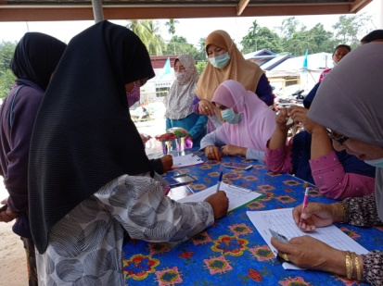
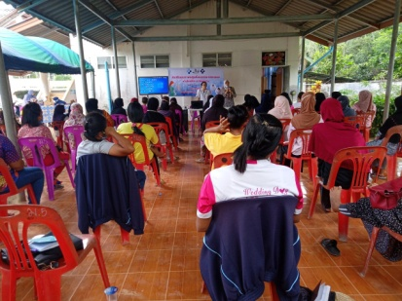
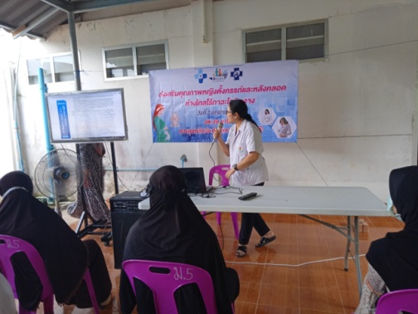
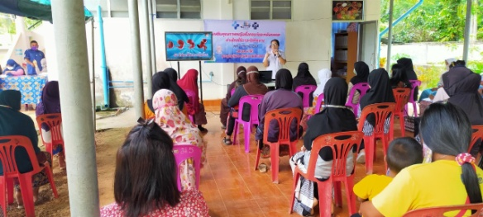
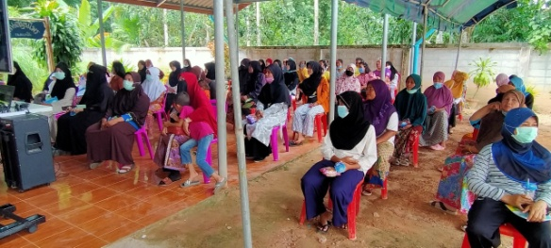
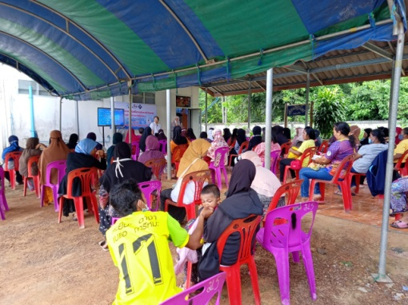
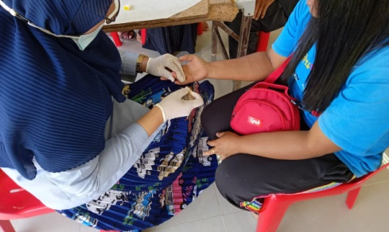
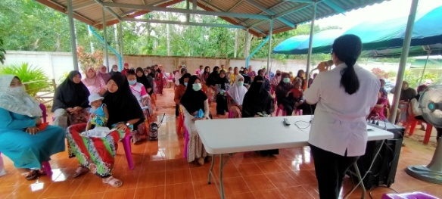
โครงการที่ 2 โครงการส่งเสริมคุณภาพหญิงตั้งครรภ์ และหลังคลอดห่างไกล ไร้ภาวะโลหิตจาง
ภาพกิจกรรม

Slide 17
โครงการกองทุนหลักประกันสุขภาพระดับท้องถิ่น
โครงการเฝ้าระวังและป้องกันโรคไข้เลือดออก
วงเงิน 14,375 บาท

Slide 18
โครงการที่ 3 โครงการเฝ้าระวังและป้องกันโรคไข้เลือดออก
เป้าหมาย/วัตถุประสงค์ | ตัวชี้วัด | ผลการประเมินตามตัวชี้วัด
ข้อที่ 1. เพื่อให้ประชาชนมีส่วนร่วมในการกำจัดลูกน้ำยุงลาย และแหล่งเพาะพันธุ์ ยุงลาย ทั้งในบ้านเรือนและชุมชน | ข้อที่ 1. ร้อยละของประชาชนมีส่วนร่วมในการกำจัดลูกน้ำยุงลาย และแหล่งเพาะพันธุ์ ยุงลาย ทั้งในบ้านเรือนและชุมชน | -
ข้อที่ 2. เพื่อให้ประชาชนมีความรู้ ตระหนัก และเห็นความสำคัญของการป้องกันและควบคุมโรคไข้เลือดออกและมีพฤติกรรมในการป้องกันและควบคุมโรคไข้เลือดออกได้อย่างถูกต้อง | ข้อที่ 2. ร้อยละของประชาชนมีความรู้ ตระหนัก และเห็นความสำคัญของการป้องกันและควบคุมโรคไข้เลือดออกและมีพฤติกรรมในการป้องกันและควบคุมโรคไข้เลือดออกได้อย่างถูกต้อง | -

Slide 19
โครงการที่ 3 โครงการเฝ้าระวังและป้องกันโรคไข้เลือดออก
ชนิดกิจกรรม | งบประมาณ
กิจกรรมที่ 1. จัดประชุมชี้แจงให้ความรู้ เรื่องการควบคุมและป้องกันโรคไข้เลือดออก ให้แก่กลุ่มเป้าหมาย | ค่าอาหารกลางวัน 50 บาท x 100 คน = 5,000 บาท ค่าอาหารว่าง 25 บาท x 2 มื้อ x 100 คน = 5,000 บาท รวมเป็นเงิน 10,000 บาท
ดำเนินการแล้ว
วันที่ 29 กรกฎาคม 2563

Slide 20
โครงการที่ 3 โครงการเฝ้าระวังและป้องกันโรคไข้เลือดออก
ชนิดกิจกรรม | งบประมาณ
กิจกรรมที่ 2. อสม.ออกสำรวจลูกน้ำยุงลาย ตามครัวเรือนในเขตรับผิดชอบ โดยใช้แบบบันทึก เพื่อตรวจค่า HI CI และอธิบายวิธีการกำจัด แหล่งเพาะพันธุ์ยุง อย่างต่อเนื่อง ทุก 2 สัปดาห์ (ระยะเวลา 5 ครั้ง) | ค่าตอบแทนของ อสม. 25 บาท x 5 ครั้ง x 35 คน = 4,375 บาท รวมเป็นเงิน 4,375 บาท
ดำเนินการแล้ว
ทุก 2 สัปดาห์ ตั้งแต่เดือนสิงหาคม ถึง เดือนกันยายน 2563

Slide 21
โครงการที่ 3 โครงการเฝ้าระวังและป้องกันโรคไข้เลือดออก
การประเมินความชุกลูกน้ำยุงลาย
ดัชนี | ภาวะความเสี่ยงต่อการเกิดการแพร่โรคไข้เลือดออก | ค่า
ค่า HI | ปลอดภัย | 0
 | เสี่ยงต่ำ | <10
 | เสี่ยงสูง | 10-50
 | เสี่ยงสูงมาก | >50
ค่า CI | ปลอดภัย | 0
 | เสี่ยงต่ำ | <5
 | เสี่ยงสูง | 5-9
 | เสี่ยงสูงมาก | >10

Slide 22
โครงการที่ 3 โครงการเฝ้าระวังและป้องกันโรคไข้เลือดออก
ดัชนีการคำนวณ | ผลสรุป | ค่าดัชนี
ค่า HI = จำนวนหลังคาเรือนที่พบลูกน้ำ X 100 / จำนวนหลังคาเรือนที่สำรวจ | 30x100/546 = 5.49 | ปลอดภัย
ค่า CI = จำนวนภาชนะที่พบลูกน้ำ X 100 / จำนวนภาชนะที่สำรวจ | 108x100/2253 = 4.79 | เสี่ยงต่ำ
ดำเนินการแล้ว
ทุก 2 สัปดาห์ ตั้งแต่เดือนสิงหาคม ถึง เดือนกันยายน 2563

Slide 23
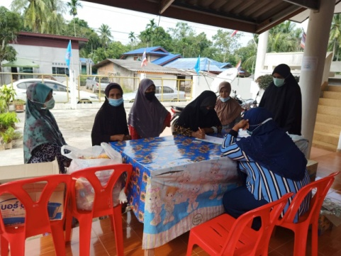
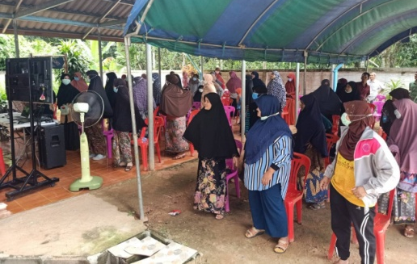
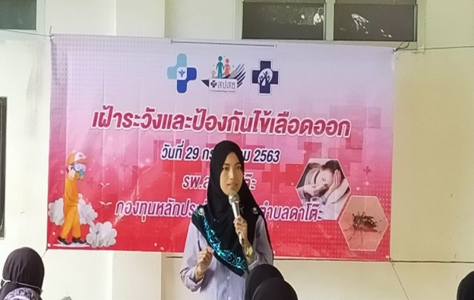
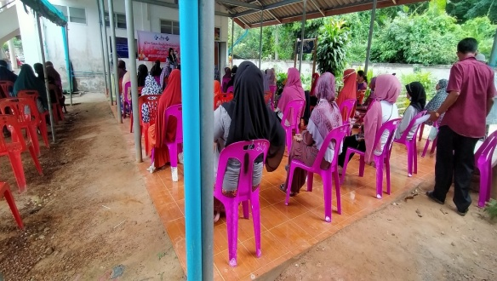
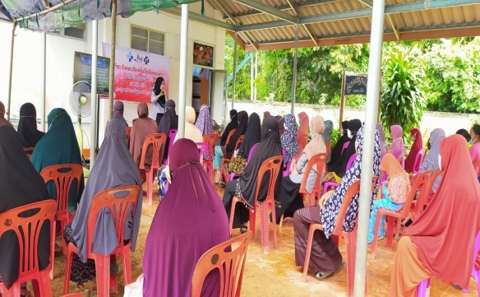
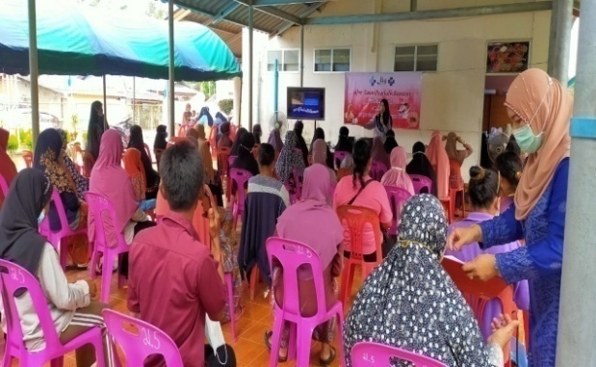
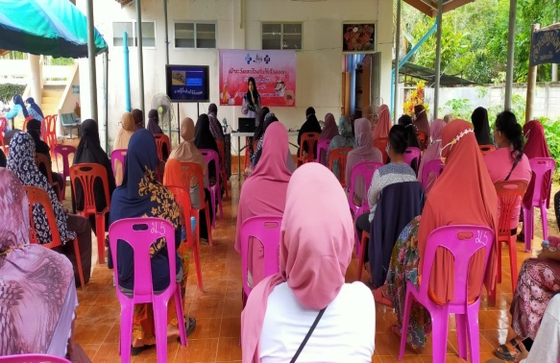
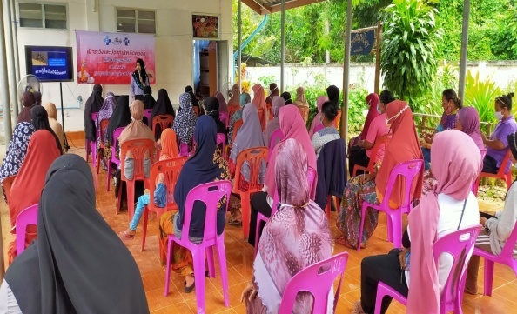
โครงการที่ 3 โครงการเฝ้าระวังและป้องกันโรคไข้เลือดออก
ภาพกิจกรรม

Slide 24
โครงการกองทุนหลักประกันสุขภาพระดับท้องถิ่น
โครงการใช้ยาอย่างมีสติลดอันตราย
ต่อชีวิต
วงเงิน 16,375 บาท

Slide 25
โครงการที่ 4 โครงการใช้ยาอย่างมีสติ ลดอันตรายต่อชีวิต
เป้าหมาย/วัตถุประสงค์ | ตัวชี้วัด | ผลการประเมินตามตัวชี้วัด
ข้อที่ 1. เพื่อให้ประชาชนมีความรู้และความเข้าใจในการใช้ยาอย่างปลอดภัย | ข้อที่ 1. ร้อยละร้อยประชาชนมีความรู้และความเข้าใจในการใช้ยาอย่างปลอดภัย
ข้อที่ 2. เพื่อให้ประชาชนลดการใช้ยาสเตียรอยด์ ยาชุดและยาปฎิชีวนะโดยไม่จำเป็น | ข้อที่ 2. ร้อยละร้อยประชาชนลดการใช้ยาสเตียรอยด์ ยาชุด และยาปฎิชีวนะโดยไม่จำเป็น | -

Slide 26
โครงการที่ 4 โครงการใช้ยาอย่างมีสติ ลดอันตรายต่อชีวิต
ชนิดกิจกรรม | งบประมาณ
กิจกรรมที่ 1.1 ประชุมชี้แจงให้ความรู้ประชาชนในการใช้ยาอย่างปลอดภัย ลดการใช้ยาสเตียรอยด์ ยาชุด และยาปฎิชีวนะโดยไม่จำเป็น | ค่าอาหารกลางวัน 50 บาท x 100 คน = 5,000 บาท ค่าอาหารว่าง 25 บาท x 2 มื้อ x 100 คน = 5,000 บาท รวมเป็นเงิน 10,000 บาท
ดำเนินการแล้ว
วันที่ 3 สิงหาคม 2563

Slide 27
โครงการที่ 4 โครงการใช้ยาอย่างมีสติ ลดอันตรายต่อชีวิต
ชนิดกิจกรรม | งบประมาณ
กิจกรรมที่ 1.2 ประชุมชี้แจงให้ความรู้กับอสม.และร้านชำในการใช้ยาอย่างปลอดภัย ลดการใช้ยาสเตียรอยด์ ยาชุด และยาปฎิชีวนะโดยไม่จำเป็น | ค่าอาหารกลางวัน 50 บาท x 55 คน = 2,750 บาท ค่าอาหารว่าง 25 บาท x 2 มื้อ x 55 คน = 2,750 บาท รวมเป็นเงิน 5,500 บาท
ดำเนินการแล้ว
วันที่ 4 สิงหาคม 2563

Slide 28
โครงการที่ 4 โครงการใช้ยาอย่างมีสติ ลดอันตรายต่อชีวิต
ชนิดกิจกรรม | งบประมาณ
กิจกรรมที่ 2. ติดตามข้อมูลแหล่งพื้นที่ของการใช้ยาในชุมชน และตรวจสอบการใช้ยา 1 ครั้ง | - ค่าตอบแทนของอสม. 25 บาท x 35 คน = 875 บาท รวมเป็นเงิน 875 บาท
ดำเนินการแล้ว
วันที่ 3 กันยายน 2563
หลังจากให้ความรู้ 1 เดือน

Slide 29
โครงการที่ 4 โครงการใช้ยาอย่างมีสติ ลดอันตรายต่อชีวิต
ชนิดกิจกรรม | ผลการติดตาม
กิจกรรมที่ 2. ติดตามข้อมูลแหล่งพื้นที่ของการใช้ยาในชุมชน และตรวจสอบการใช้ยา 1 ครั้ง | จากการติดตามข้อมูลแหล่งพื้นที่ของการใช้ยาในชุมชน พบว่ามีการขายยาสามัญประจำบ้าน และไม่พบการขายอันตรายแต่อย่างใด
ดำเนินการแล้ว
วันที่ 3 กันยายน 2563
หลังจากให้ความรู้ 1 เดือน

Slide 30
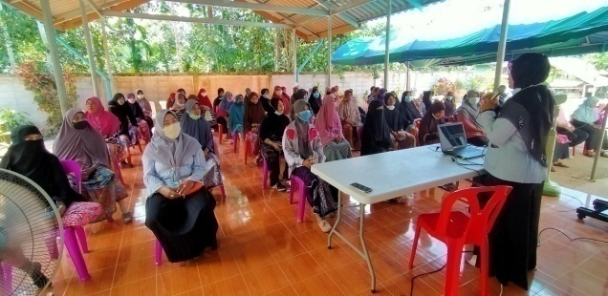
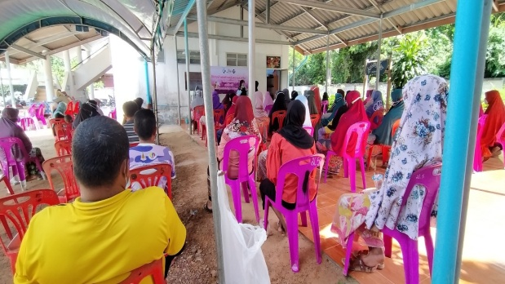
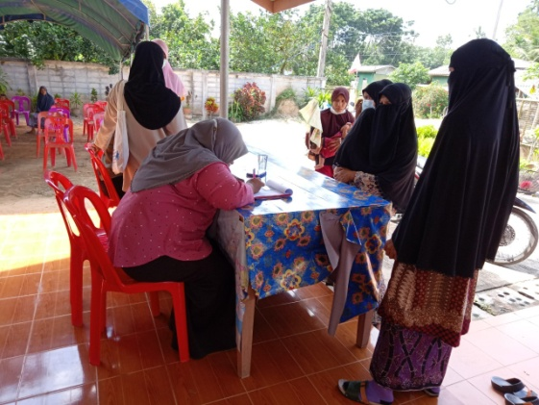
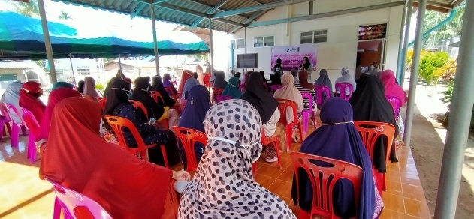
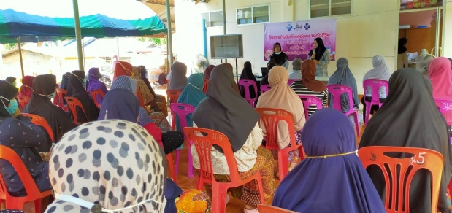
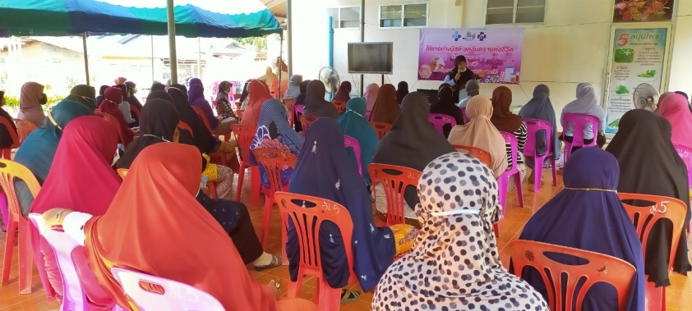
โครงการที่ 4 โครงการใช้ยาอย่างมีสติ ลดอันตรายต่อชีวิต
ภาพกิจกรรม

Slide 31
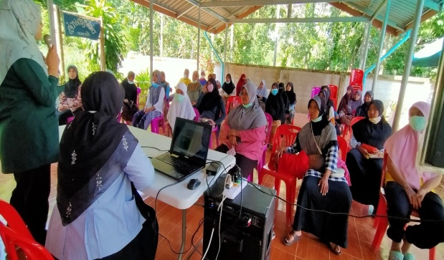
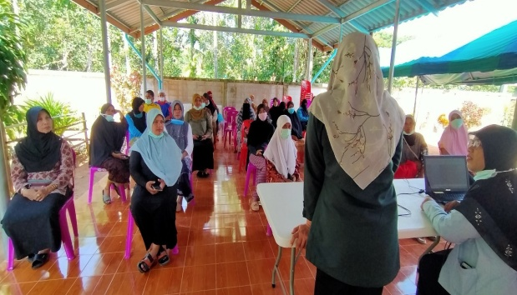
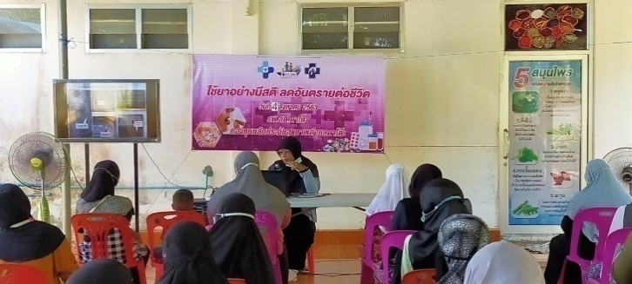
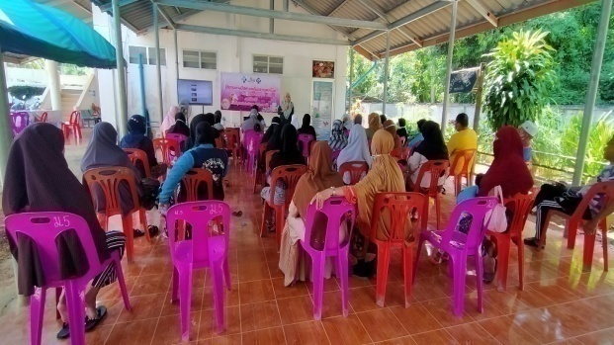
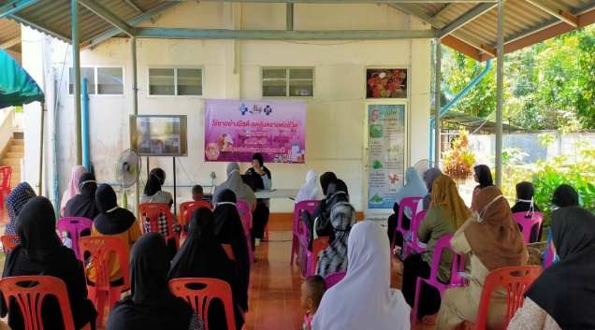
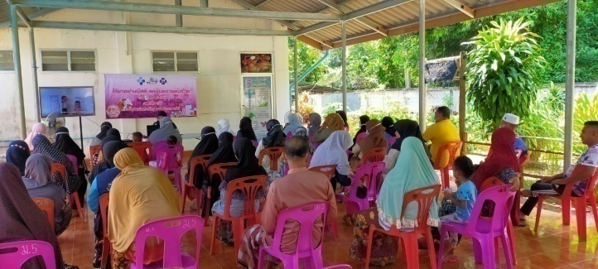
โครงการที่ 4 โครงการใช้ยาอย่างมีสติ ลดอันตรายต่อชีวิต
ภาพกิจกรรม

Slide 32
โครงการกองทุนหลักประกันสุขภาพระดับท้องถิ่น
โครงการเสริมสร้างภูมิคุ้มกันลูกรักปลอดภัยห่างไกลโรค
วงเงิน 12,875 บาท

Slide 33
โครงการที่ 5 โครงการเสริมสร้างภูมิคุ้มกันลูกรักปลอดภัยห่างไกลโรค
เป้าหมาย/วัตถุประสงค์ | ตัวชี้วัด | ผลการประเมินตามตัวชี้วัด
ข้อที่ 1. เพื่อส่งเสริมเด็ก ๐-๕ ปี ได้รับวัคซีนที่มีคุณภาพครบตามเกณฑ์ | ข้อที่ 1. ร้อยละของเด็ก ๐-๕ ปี ได้รับวัคซีนที่มีคุณภาพครบตามเกณฑ์ | -
ข้อที่ 2. เพื่อให้จำนวนเด็กที่ขาดการรับวัคซีนตามเกณฑ์ ได้รับการฉีดวัคซีนร้อยละ 90 | ข้อที่ 2. ร้อยละ 90 เด็กได้รับการฉีดวัคซีน | -

Slide 34
โครงการที่ 5 โครงการเสริมสร้างภูมิคุ้มกันลูกรักปลอดภัยห่างไกลโรค
ชนิดกิจกรรม | งบประมาณ
กิจกรรมที่ 1. ประชุมแลกเปลี่ยนเรียนรู้กับผู้ปกครองเกี่ยวกับการส่งเสริมและดูแลสุขภาพเด็กอายุ 0-5 ปี เช่น การสร้างเสริมภูมิคุ้มกันโรค การดูแลสุขภาพและโภชนาการของเด็ก | - ค่าอาหารกลางวัน 50 บาท x 120 คน = 6,000 บาท ค่าอาหารว่าง 25 บาท x 2 มื้อ x 120 คน = 6,000 บาท รวมเป็นเงิน 12,000 บาท
ดำเนินการแล้ว
วันที่ 31 กรกฎาคม 2563

Slide 35
โครงการที่ 5 โครงการเสริมสร้างภูมิคุ้มกันลูกรักปลอดภัยห่างไกลโรค
ชนิดกิจกรรม | งบประมาณ
กิจกรรมที่ 2. ติดตามเด็กขาดนัดหลังจากประชุม 1 เดือน | - ค่าตอบแทนของอสม. 25 บาท x 35 คน = 875 บาท รวมเป็นเงิน 875 บาท
ดำเนินการแล้ว
วันที่ 3 สิงหาคม 2563

Slide 36
โครงการที่ 5 โครงการเสริมสร้างภูมิคุ้มกันลูกรักปลอดภัยห่างไกลโรค
ความคลอบคลุมการได้รับวัคซีนในเด็กอายุ 0- 5 ปี (ที่มา HDC) | ปี 2562 | ปี 2563
อายุ 0-5 ปี | 18.37% | 43.24%

Slide 37
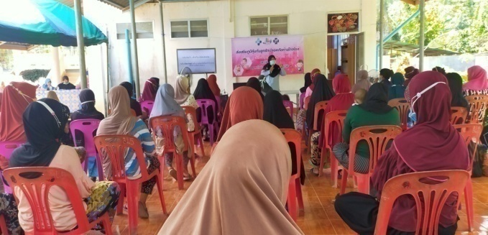
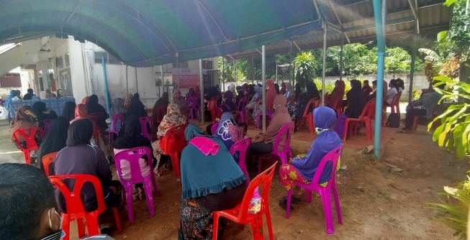
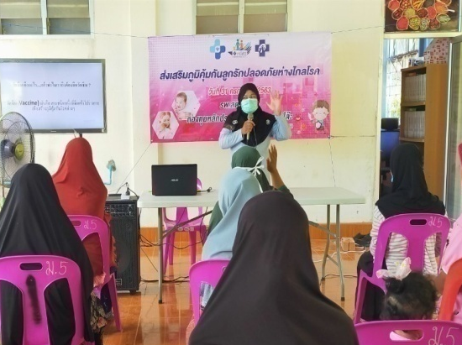
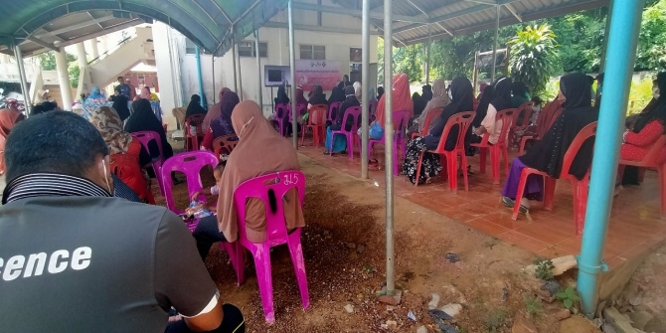
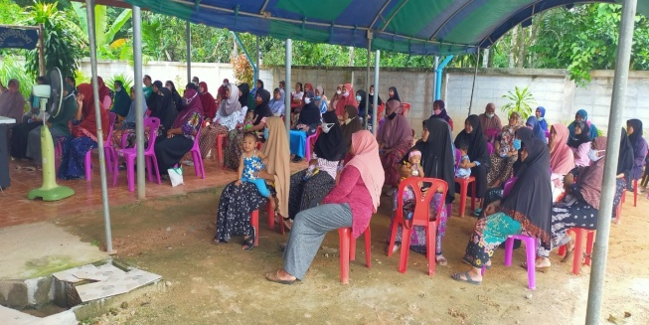
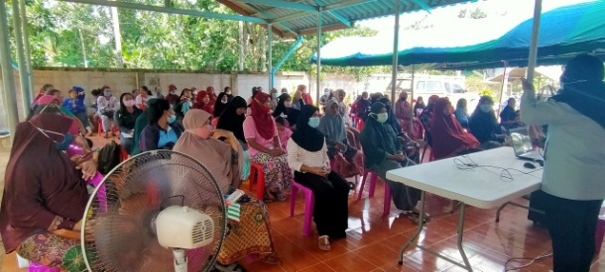
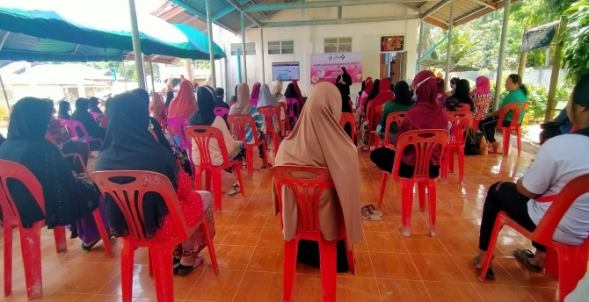
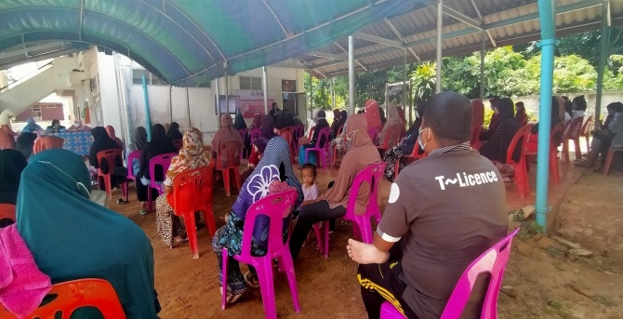
โครงการที่ 5 โครงการเสริมสร้างภูมิคุ้มกันลูกรักปลอดภัยห่างไกลโรค
ภาพกิจกรรม

Slide 38
ขอขอบคุณ ประธาน คณะกรรมการกองทุนสุขภาพตำบลดาโต๊ะ
โรงพยาบาลส่งเสริมสุขภาพตำบลดาโต๊ะ
สำนักงานสาธารณสุขอำเภอหนองจิก

